Slide 1
DIÁLOGO NACIONAL GEF 7
Prioridades Setoriais de Cabo Verde
Praia (reunião virtual), 22 de julho de 2020

Slide 2
Prioridades nos setores:
Planeamento
Ambiente
Agricultura
Energia
Água e
Economia marítima

Slide 3
DIÁLOGO NACIONAL GEF 7
Prioridades Planeamento
Prioridades Planeamento
Gilson de Pina, Direção Nacional do Planeamento
Praia, 22 de julho de 2020

Slide 4
DIÁLOGO NACIONAL GEF 7
Prioridades Ambiente
Prioridades Ambiente
Alexandre Nevsky Rodrigues, Direção Nacional do Ambiente
Praia, 22 de julho de 2020

Slide 5
Eixos Prioritários de Intervenção
1
2
3
Boa Governação
Água e Saneamento
Biodiversidade
4
5
6
Mudanças Climáticas
Turismo
Energia
Prioridades Ambiente
Informação, Educação e Comunicação
7
Alexandre Nevsky Rodrigues, Direção Nacional do Ambiente
Praia, 22 de julho de 2020

Slide 6
Objetivos estratégicos
1 Boa Governação
A definição de ações concretas para cada objetivo estratégico permitirá:
garantir a sustentabilidade ambiental;
aumentar o nível da regulamentação ambiental;
fortalecer a educação ambiental, de forma transversal, nas competências institucionais;
consolidar a rede de áreas protegidas e promover modelos institucionais adequados de sua gestão e
cumprir e alinhar os grandes princípios e acordos internacionais em matéria do ambiente com as condições de um Estado insular de ecossistemas frágeis.
1
Promover a qualidade ambiental e reforçar o sistema de licenciamento, avaliação e auditoria ambientais
3 Biodiversidade
2
Garantir a Conservação da Biodiversidade e Consolidação das Áreas Protegidas Marinhas e Terrestres
4 Mudanças Climáticas
3
Promover a mitigação e de adaptação dos efeitos das Mudanças Climáticas e gestão de riscos ambientais
Prioridades Ambiente
7 Informação, Educação e Comunicação
4
Promover o conhecimento, a informação e a cidadania ambiental
1 Boa Governação
5
Promover o reforço institucional da DNA
Alexandre Nevsky Rodrigues, Direção Nacional do Ambiente
Praia, 22 de julho de 2020

Slide 7
Visão nacional para a conservação da biodiversidade
Em 2030, Cabo Verde protege, recupera e valoriza a sua biodiversidade, promove a sua utilização sustentável, potencia mecanismos de participação e de apropriação dos benefícios, de forma justa e equitativa, contribuindo para o desenvolvimento do país.
Prioridades Ambiente
Alexandre Nevsky Rodrigues, Direção Nacional do Ambiente
Praia, 22 de julho de 2020

Slide 8
Prioridades Nacionais para conservação da Biodiversidade 2014-2030
Envolvimento de toda a sociedade na conservação da biodiversidade (população, organizações públicas e privadas, ONG e Associações)
Integração da importância da biodiversidade nas estratégias, planos, políticas e programas de ação
Redução das pressões e ameaças sobre a biodiversidade marinha e terrestre
Conservação de habitats prioritários e gestão sustentável dos recursos naturais
Valorização e aumento da resiliência dos ecossistemas
Aumento do conhecimento, monitorização e avaliação da biodiversidade
Mobilização de fundos
Prioridades Ambiente
Alexandre Nevsky Rodrigues, Direção Nacional do Ambiente
Praia, 22 de julho de 2020

Slide 9
Metas Nacionais para conservação da biodiversidade 2020, 2025 e 2030
Até 2025, os valores ecológicos, económicos e sociais da Biodiversidade estarão integrados nas estratégias e nos processos de planeamento nacional e local e de redução da pobreza, sendo devidamente incorporados nas contas nacionais
Até 2025 o governo, as empresas e a sociedade civil, implementam planos e medidas para assegurar a produção e o consumo sustentáveis, mantendo os impactos do uso dos recursos naturais dentro de limites ecológicos seguros
Até 2020, os recursos marinhos de interesse económico serão geridos de forma sustentável
Até 2025, pelo menos 20% das áreas terrestres e 5% das zonas costeiras e marinhas, ecologicamente representativas e importantes serão conservadas através de um sistema coerente de AP, geridas de forma eficaz e equitativa através da implementação de Planos Especiais de Ordenamento de Áreas Protegidas (PEOAP)
Prioridades Ambiente
Alexandre Nevsky Rodrigues, Direção Nacional do Ambiente
Praia, 22 de julho de 2020

Slide 10
Até 2025, as espécies marinhas e terrestres ameaçadas e prioritárias serão preservadas e valorizadas
Até 2025, Cabo Verde reforça a proteção, melhora a conectividade e recupera os seus ecossistemas chave para que estes continuem a prover serviços essenciais à economia e ao bem-estar da população
Até 2025, Cabo Verde terá mobilizado os recursos financeiros necessários para a implementação da estratégia.
Prioridades Ambiente
Alexandre Nevsky Rodrigues, Direção Nacional do Ambiente
Praia, 22 de julho de 2020

Slide 11
Resumindo:
Melhorar o ordenamento e gestão das áreas protegidas
Assimilar, integrar e minimizar a pressão antrópica e os consequentes impactos negativos no processo de desenvolvimento.
Melhorar a fiscalização e a aplicação das leis de proteção das espécies endémicas e em perigo
Melhorar o aproveitamento dos recursos naturais do país numa perspetiva económica
Prioridades Ambiente
Alexandre Nevsky Rodrigues, Direção Nacional do Ambiente
Praia, 22 de julho de 2020

Slide 12
DIÁLOGO NACIONAL GEF 7
Prioridades Agricultura
Prioridades Agricultura
Eneida Rodrigues, Direção Geral da Agricultura, Silvicultura e Pecuária
Praia, 22 de julho de 2020

Slide 13
Introdução
Os problemas ambientais de Cabo Verde, levam a considerar como necessidade urgente e prioritária, a definição, a adoção e a aplicação rigorosa de políticas concertadas dos diferentes atores para a defesa e preservação do ambiente, que incorporem estratégias, programas e projetos para o equacionamento dos desafios que se colocam nessa matéria.
A problemática da vulnerabilidade do sistema ecológico das ilhas define-se, pela convergência de fatores naturais desfavoráveis, como: (a) ilhas muito montanhosas, terras agrícolas com taxa de cobertura vegetal muito limitada, chuvas aleatórias no espaço e no tempo e quando acontecem é de forma concentrada, e (b) fatores de natureza antrópica advenientes de práticas agrícolas inadequadas, de pastoreio livre.
Prioridades Agricultura
Eneida Rodrigues, Direção Geral da Agricultura, Silvicultura e Pecuária
Praia, 22 de julho de 2020

Slide 14
Objetivos
Objetivo Geral
Contribuir para redução da degradação das terras através da conservação e proteção de solos, gestão sustentável dos sistemas de produção.
Objetivo Especifico
Aumentar a produção e a produtividade agrosilvopastoril
Melhorar a produtividade do solo através das ações de CSA
Recuperação de ecossistemas degradados
Criação de AGRs para as famílias
Prioridades Agricultura
Eneida Rodrigues, Direção Geral da Agricultura, Silvicultura e Pecuária
Praia, 22 de julho de 2020

Slide 15
Ilhas prioritárias de intervenção
Santo Antão (Porto Novo)
São Nicolau
Santiago
Fogo
Prioridades Agricultura
Eneida Rodrigues, Direção Geral da Agricultura, Silvicultura e Pecuária
Praia, 22 de julho de 2020

Slide 16
Justificação da escolha das ilhas
76.6 % das terras degradadas (SDG 15) encontram se nesses 4 ilhas
Santiago, São Antão, Fogo e São Nicolau são as ilhas onde as populações são mais afetadas pela insegurança alimentar,
75 % das áreas protegidas do Pais estão concentradas nessas 4 ilhas,
Mais de 80 % das terras agrícolas estão nessas 4 ilhas,
72 % da população do arquipélago vivem nessas ilhas
As últimas secas impactaram mais o tecido ecológico e social das maiores ilhas agrícolas do arquipélago (Santiago, São Antão, Fogo e São Nicolau),
Essas 4 ilhas têm enormes potencialidades em vários domínios (agricultura, ambiente turístico, energias renováveis) que devem ser valorizadas e traduzidas em riqueza e rendimento.
Prioridades Agricultura
Eneida Rodrigues, Direção Geral da Agricultura, Silvicultura e Pecuária
Praia, 22 de julho de 2020

Slide 17
Resultados esperados
Produção e a produtividade agrosilvopastoril aumentada;
Produtividade do solo melhorada;
Ecossistemas restaurados;
Atividades geradoras de rendimento criadas.
Prioridades Agricultura
Eneida Rodrigues, Direção Geral da Agricultura, Silvicultura e Pecuária
Praia, 22 de julho de 2020

Slide 18
Ações Prioritárias
Recuperação das terras degradadas e aumento da área florestada (espécies florestais, fruteiras e forrageiras)
Recuperar e aumentar a capacidade da produtividade das terras agrícolas de regadio e de sequeiro
Aumentar a produção e a produtividade agro-silvo-pastoril através de sistemas de produção inovadores, diversificados e sustentáveis (variedades melhoradas, confinamento animais, microirrigação), reduzir as perdas pós-colheita e reforçar o aproveitamento dos recursos hídricos existentes (agua salobra, residuais subterrâneos e superficiais).
Reforçar o ordenamento das bacias hidrográficas com a fixação dos solos das encostas e a correção torrencial das ribeiras.
Empoderar os utilizadores das terras: sobretudo jovens e mulheres chefes de família, melhorando o acesso a crédito agrícola para assegurar uma melhor produção, transformação e comercialização dos produtos agrários.
Prioridades Agricultura
Eneida Rodrigues, Direção Geral da Agricultura, Silvicultura e Pecuária
Praia, 22 de julho de 2020

Slide 19
DIÁLOGO NACIONAL GEF 7
Prioridades Energia
Prioridades Energia
Rito Évora, Direção Nacional de Indústria, Comércio e Energia
Praia, 22 de julho de 2020

Slide 20
The National Program for Energy Sustainability (NPES)
The long-term strategy is to accomplish the transition to an energy sector that is:
secure,
efficient,
sustainable, without reliance on fossil fuels and,
capable to insure universal access and energy security.
Prioridades Energia
Rito Évora, Direção Nacional de Indústria, Comércio e Energia
Praia, 22 de julho de 2020

Slide 21
Institutional Strengthening and Improvement in Business Environment
Energy Market Reform
Promotion of Energy Efficiency
Renewable Energy Development
Investments in Strategic Infrastructure
NPES main Axes
Prioridades Energia
Rito Évora, Direção Nacional de Indústria, Comércio e Energia
Praia, 22 de julho de 2020

Slide 22
56%
57%
56%
67%*
54%
54%
48%
52%
51%
44%
Prioridades Energia
* Only technically achievable 67% renewable penetration in Brava has been considered
Rito Évora, Direção Nacional de Indústria, Comércio e Energia
Praia, 22 de julho de 2020

Slide 23
Reforço do sistema Planeamento, Seguimento e Avaliação do Setor Energético:
Desenvolvimento do Sistema Integrado de Informação Energética;
Master Plan do Setor Elétrico;
Master Plan para o Setor dos Combustíveis;
Plano de Ação Nacional para Energias Domesticas
Desenvolvimento e Adequação do Enquadramento Legal e Regulamentar;
Reforço da Regulação.
Prioridades Energia
Rito Évora, Direção Nacional de Indústria, Comércio e Energia
Praia, 22 de julho de 2020

Slide 24
Reorganização do Mercado de Energia Elétrica;
Reestruturação da Electra;
Plano de Ação para Mobilidade Elétrica;-
Operacionalização do Despacho Centralizado e da Geração Distribuída no Sistema Elétrico Nacional;
Reajustes no Sistema Petrolífero Nacional;
Road Map para o Desenvolvimento das Redes Inteligentes.
Prioridades Energia
Rito Évora, Direção Nacional de Indústria, Comércio e Energia
Praia, 22 de julho de 2020

Slide 25
Projeto SCADA/EMS/DSM;
Plano de Redução de Perdas no Sistema Elétrico;
Projeto Pumped Storage de Santiago;
Armazenamento de Energia em Baterias
Desenvolvimento de Micro-redes Renováveis;
Expansão de Capacidade de Produção e de Redes de Transporte e Distribuição financiados pelo Governo;
Prioridades Energia
Rito Évora, Direção Nacional de Indústria, Comércio e Energia
Praia, 22 de julho de 2020

Slide 26
Eficiência Energética em Edifícios;
Eficiência Energética em Equipamentos;
Promoção do Solar Térmico para Aquecimento de Agua;
Eficiência Energética de Setores Energo-intensivos;
Promoção das Empresas de Serviço Energético (ESCOS).
Prioridades Energia
Rito Évora, Direção Nacional de Indústria, Comércio e Energia
Praia, 22 de julho de 2020

Slide 27
Concurso para Atribuição de novas Capacidades e Licenciamento de novos parques renováveis;
Melhoria da Fiabilidade dos dados sobre Recursos Eólicos e Solares;
Estratégias de Mitigação de Riscos e Mobilização de Recursos Financeiros para o Setor das Renováveis;
Avaliação e Prospeção de Novas Tecnologias;
Implementação de Projetos de Demonstração;
Projeto Brava Ilha Sustentável
Desenvolvimento do Mercado da Geração Distribuída Renovável;
Fomento da Pesquisa e Desenvolvimento de Tecnologias Renováveis.
Prioridades Energia
Rito Évora, Direção Nacional de Indústria, Comércio e Energia
Praia, 22 de julho de 2020

Slide 28
DIÁLOGO NACIONAL GEF 7
Prioridades Água
Prioridades Água
Marize Gominho, Agência Nacional de Água e Saneamento
Praia, 22 de julho de 2020

Slide 29
National Regulation in Water Resources and Sanitation
Legislation produced:
Cape Verde has adopted an integrated approach to water resources management (IWRM) within the framework of the legal and institutional framework in the ongoing reforms, both at the level of the Central Government and at the Municipal level and in community relations.
Both expressed in political will and in the gradual acceptance at national level. As with wide-ranging reforms that encompass a number of sectors in a systemic way, the IWRM approach requires a period of learning and living before its full operation.
The country has produced several studies, plans and projects from the perspective of IWRM and has established strategies oriented in this approach.
Prioridades Água
Marize Gominho, Agência Nacional de Água e Saneamento
Praia, 22 de julho de 2020

Slide 30
Main policy instruments and IWRM standards:
PAGIRE (National Plan for the Integrated Management of Water Resources) in force and with horizon until 2020;
PLENAS (National Strategic Plan for Water and Sanitation) and its annexes, to be updated every 5 years;
CAS (Water and Sanitation Code) approved in 2015;
ESGAS (Social and Gender Strategies for the Water and Sanitation Sector) in force until 2020;
IEC (Education and Communication Information) at various levels to change behavior;
PDAS (Water and Sanitation Executive Plans) of the islands of Santiago, Santo Antão, Maio, Boavista, Fogo and Brava; to update every 6 years
Manual on the prevention and management of water conflicts
Prioridades Água
Marize Gominho, Agência Nacional de Água e Saneamento
Praia, 22 de julho de 2020

Slide 31
Water Quality Control Plan;
Reservoir and Autotank Cleaning and Hygiene Guide;
Norms for the use of water in situations of scarcity;
Regulatory Decree on the Social Water Tariff;
Regulatory decree on the collection and treatment of waste water;
Residual Water Quality Control Program;
Operational Control Program for Wastewater Quality;
Decree nº5/2017 Standard of water quality
Prioridades Água
Marize Gominho, Agência Nacional de Água e Saneamento
Praia, 22 de julho de 2020

Slide 32
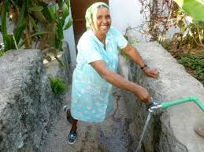
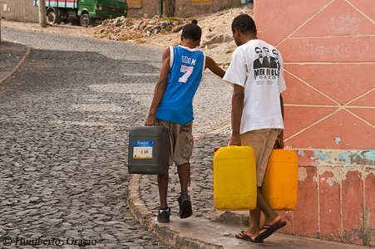
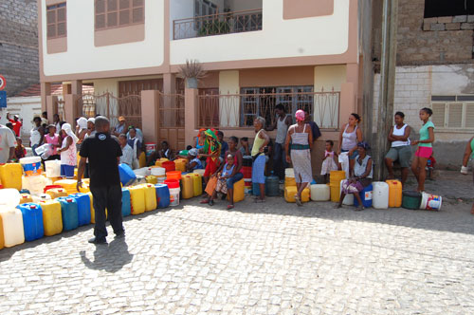
Progress in Sector of Water & Sanitation
Progress in the piped water supply rate
Prioridades Água
30,0% of households no piped water
9,6% of families still go to the public fountains
Marize Gominho, Agência Nacional de Água e Saneamento
Praia, 22 de julho de 2020

Slide 33
Agriculture has been in Cape Verde, the largest consumer of water exploited in the country. Likewise the demand for water has increased due to the incessant growth of consumption capitation, motivated by the increase of the population, with high rates of urban concentration, industrialization, tourism and the gradual rise of the standard of living of the populations.
Given the above, Cape Verde felt the need to adopt management measures, avoiding situations of serious water shortage.
Cape Verde has been working hard to control the watersheds and their holdings.
However, it has been a great challenge to do its due diligence and monitoring.
Prioridades Água
Marize Gominho, Agência Nacional de Água e Saneamento
Praia, 22 de julho de 2020

Slide 34
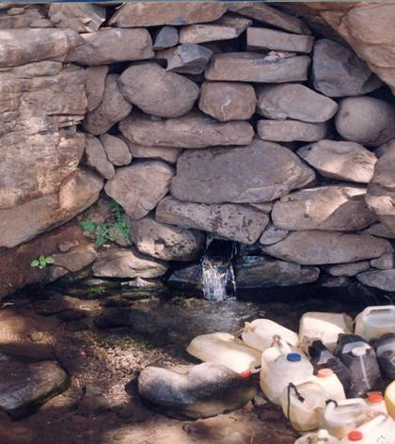
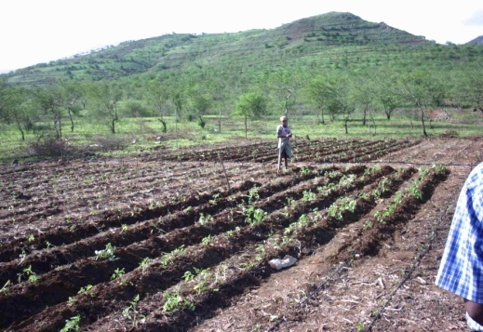
Most significant hydrographic basins in Cape Verde:
Island of Santiago
The water catchment area of Ribeira Seca,
The water catchment area of Ribeira de picos
The water catchment area of Ribeira de Principal
Island of Santo Antão
Water catchment area of Ribeira da Torre
Prioridades Água
Marize Gominho, Agência Nacional de Água e Saneamento
Praia, 22 de julho de 2020

Slide 35
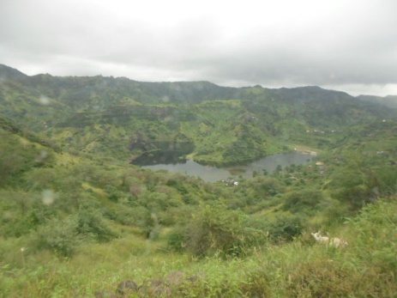
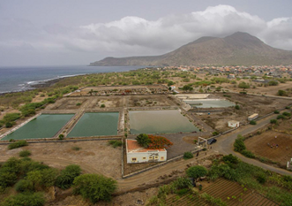
Priorities and Projects
Deficit of Water
Water for Human Consuption:
1 911 885 m3 / year, if minimum capitation is considered 40 l/inhab/day.
11 323 525 m3 / year, if the maximum capitation value is considered, 90 l/inhab / day (The data extracted from the 2018 Annual Report on the Water and Sanitation Sector);
Agriculture and Livestock:
607 062.36 m3/day,
making up, in one year, the total volume of 221 577 761.4 m3
Prioridades Água
Marize Gominho, Agência Nacional de Água e Saneamento
Praia, 22 de julho de 2020

Slide 36
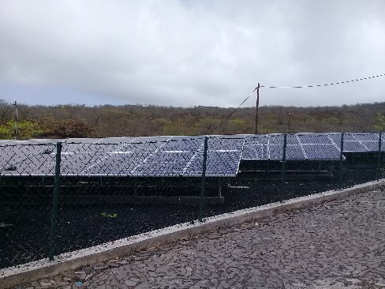
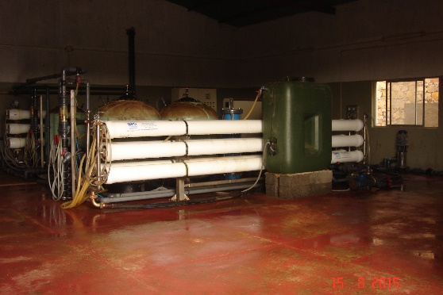
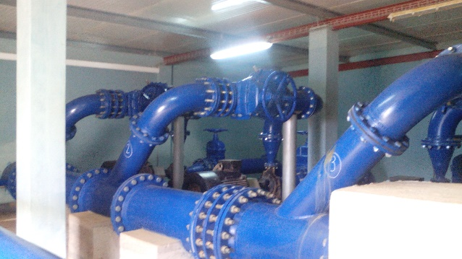
Water Projects Pririties
Use of renewable energy for water pump (wind and solar)
Dessalizinization of sea water
Reuse of treated wastewater for irrigation
Implementation of projects identified at the level of operational and water management
Prioridades Água
Marize Gominho, Agência Nacional de Água e Saneamento
Praia, 22 de julho de 2020

Slide 37
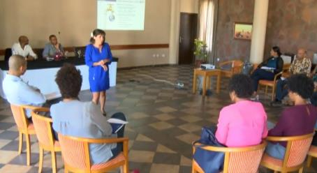
Investment projects:
Projects to improve the mobilization of water (Prospecting and drilling boreholes);
Projects for dessalinization of sea water;
Project for rehabilitation of hydraulic infrastructures;
Projects for reuse of treated wastewater for irrigation.
Governance projects:
Actions / projects on the institutional, legal, training / awareness raising, means of financing.
Prioridades Água
Marize Gominho, Agência Nacional de Água e Saneamento
Praia, 22 de julho de 2020

Slide 38
DIÁLOGO NACIONAL GEF 7
Prioridades Economia Marítima
Prioridades Economia Marítima
Malik Lopes, Direção Geral de Economia Marítima
Praia, 22 de julho de 2020

Slide 39
Planeamento
Agricultura
GEF 7
Energia
Água
Ambiente
Economia marítima
Obrigado!

